Slide 1
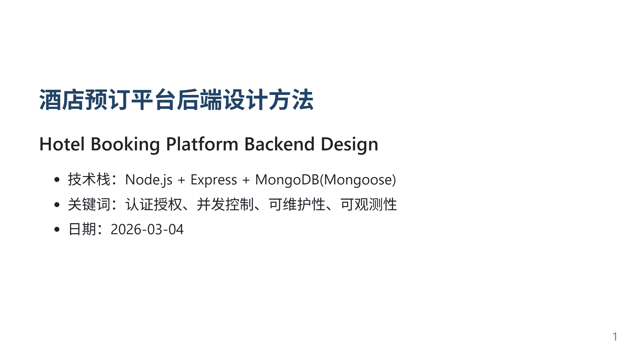
Notes:
【答辩讲解】 1. 这一页先交代项目定位和技术底座，让评委快速建立上下文。 2. 我们的核心不是“功能堆叠”，而是交易场景下的一致性与安全性。 3. 后续内容会按“目标-架构-关键机制-验证结果”展开。 4. 重点会放在并发控制和权限边界这两个高风险点。

Slide 2
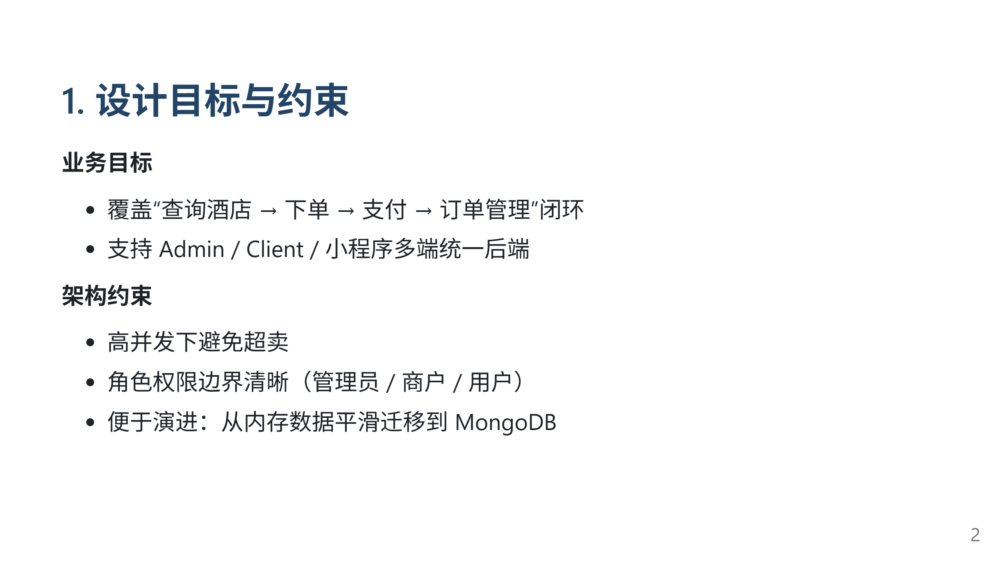
Notes:
【答辩讲解】 1. 我们先从约束出发设计系统，而不是先写接口再补治理。 2. 酒店预订是库存敏感业务，超卖是第一风险，所以并发控制必须内建。 3. 多端统一后端意味着接口风格和鉴权机制必须一致。 4. 同时考虑到项目演进，迁移成本要可控。

Slide 3
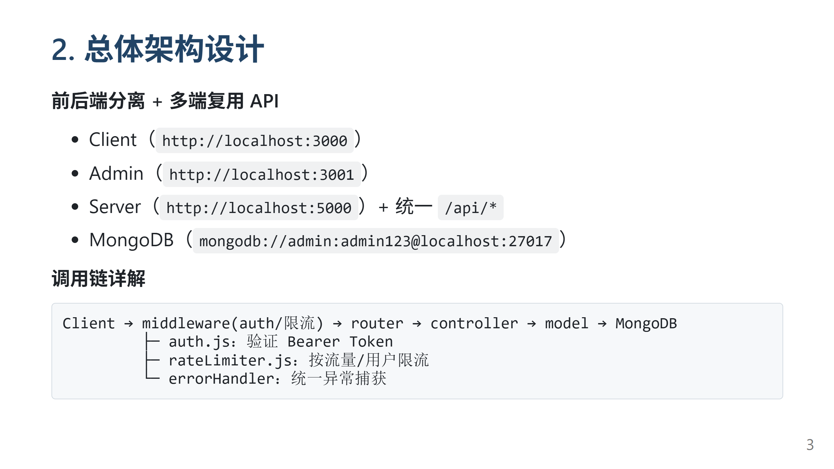
Notes:
【答辩讲解】 1. 架构采用典型前后端分离，核心价值是多端复用同一套服务能力。 2. 统一中间件层是治理抓手，能把安全和稳定性做成平台能力。 3. 控制器只负责流程编排，避免业务逻辑散落在路由层。 4. 这样后续加端、加功能时不会破坏原有结构。

Slide 4
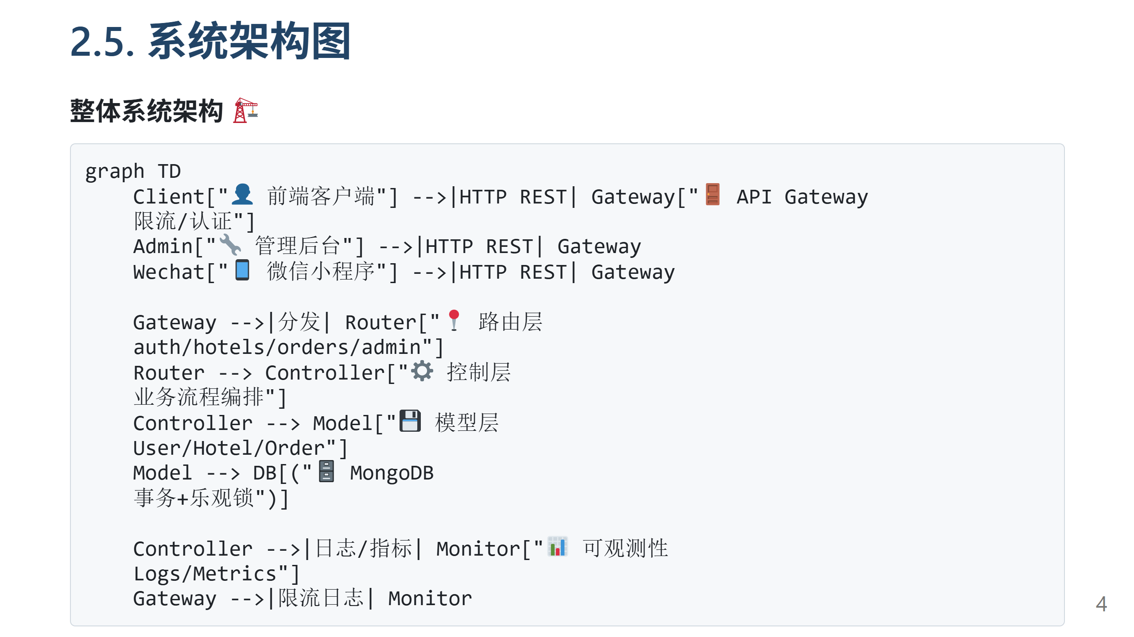
Notes:
【答辩讲解】 1. 第一张图展示分层的系统全貌，标注各层职责。 2. 第二张时序图是核心：展示下单时从网关→服务→数据库的完整链路。 3. 强调"限流-认证-业务-持久化"四道防线，每道都是独立的。 4. 乐观锁的worklfow是"先查后更新，检查modifiedCount"，演示中体现了逻辑。 5. 这两张图回答了"系统怎么工作"的问题，比文字快得多。

Slide 5
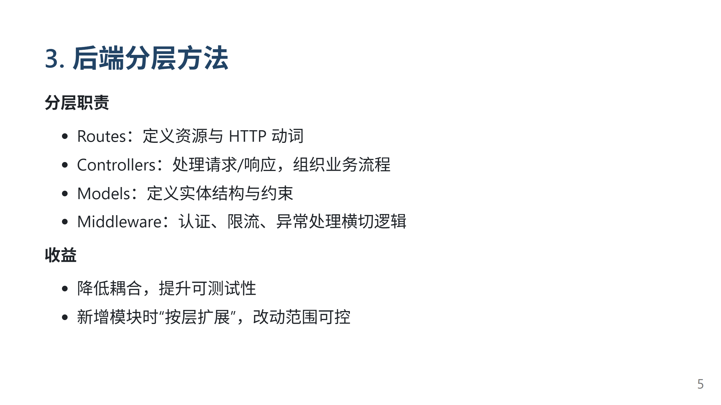
Notes:
【答辩讲解】 1. 分层的目标是“职责单一”，方便定位问题和做变更评估。 2. 横切逻辑放到中间件，避免每个接口重复写安全代码。 3. 这套结构也更适合团队协作，不同角色可以并行开发。 4. 从维护角度看，故障定位路径更短。

Slide 6
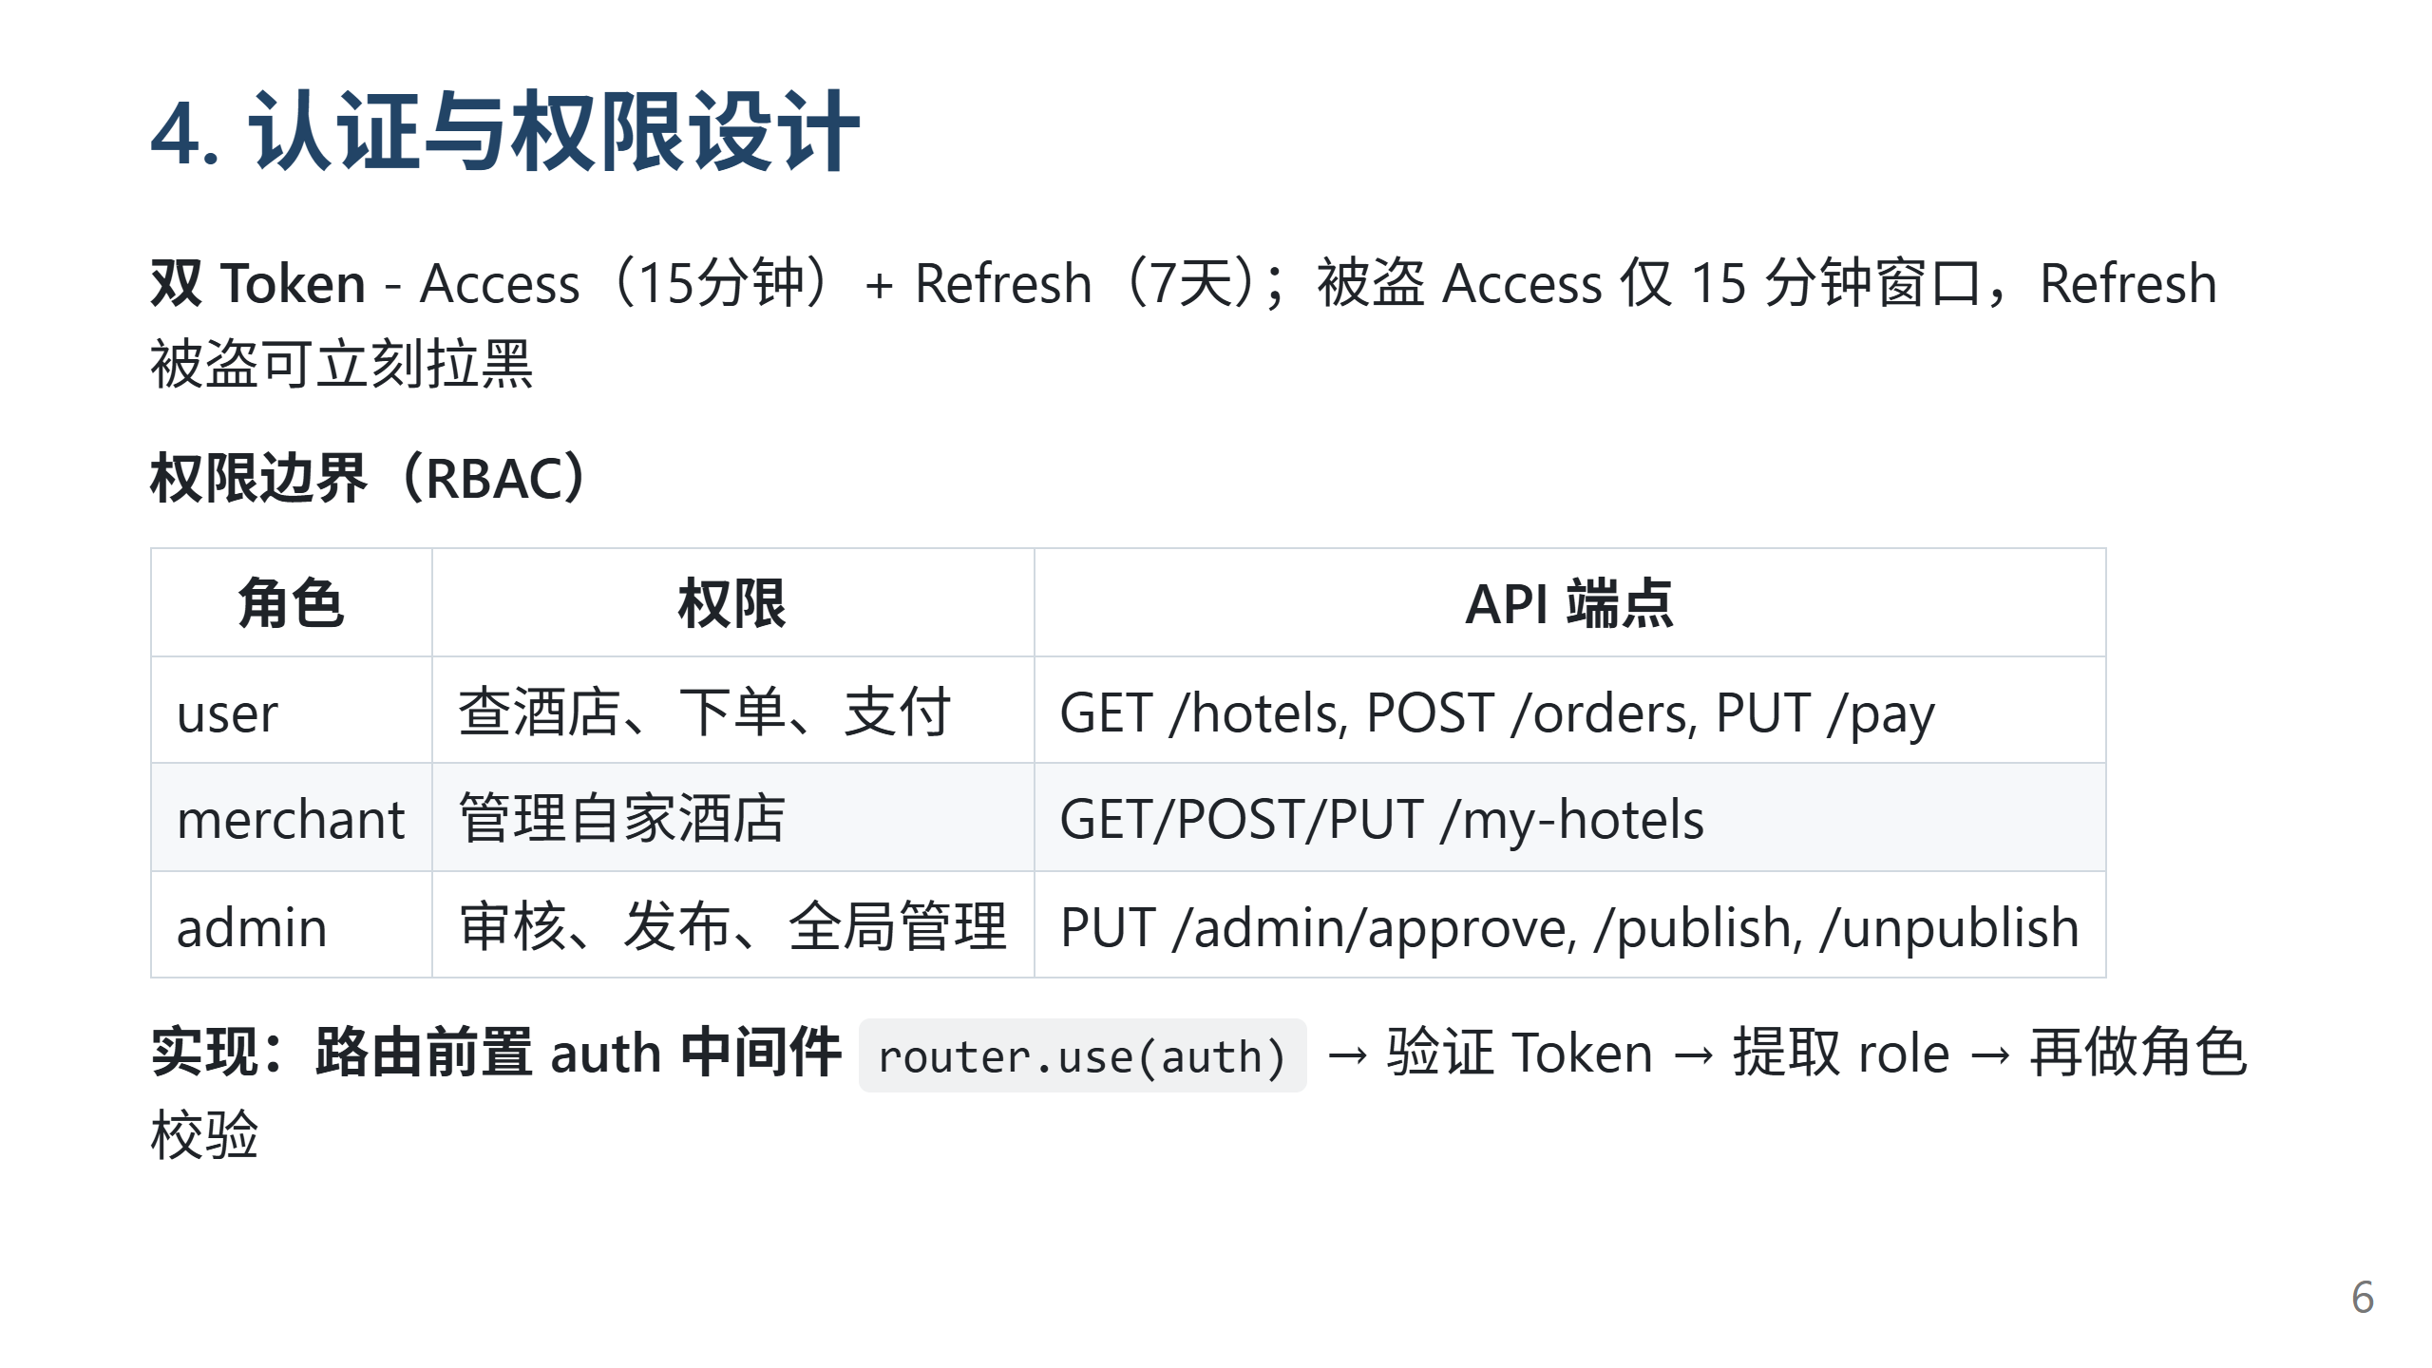
Notes:
【答辩讲解】 1. 我们把“你是谁”和“你能做什么”分开处理，避免权限逻辑混乱。 2. RBAC 的价值是边界清晰，能显著降低越权风险。 3. 管理员、商户、用户三类角色权限严格隔离。 4. 关键接口统一走鉴权中间件，减少遗漏点。

Slide 7
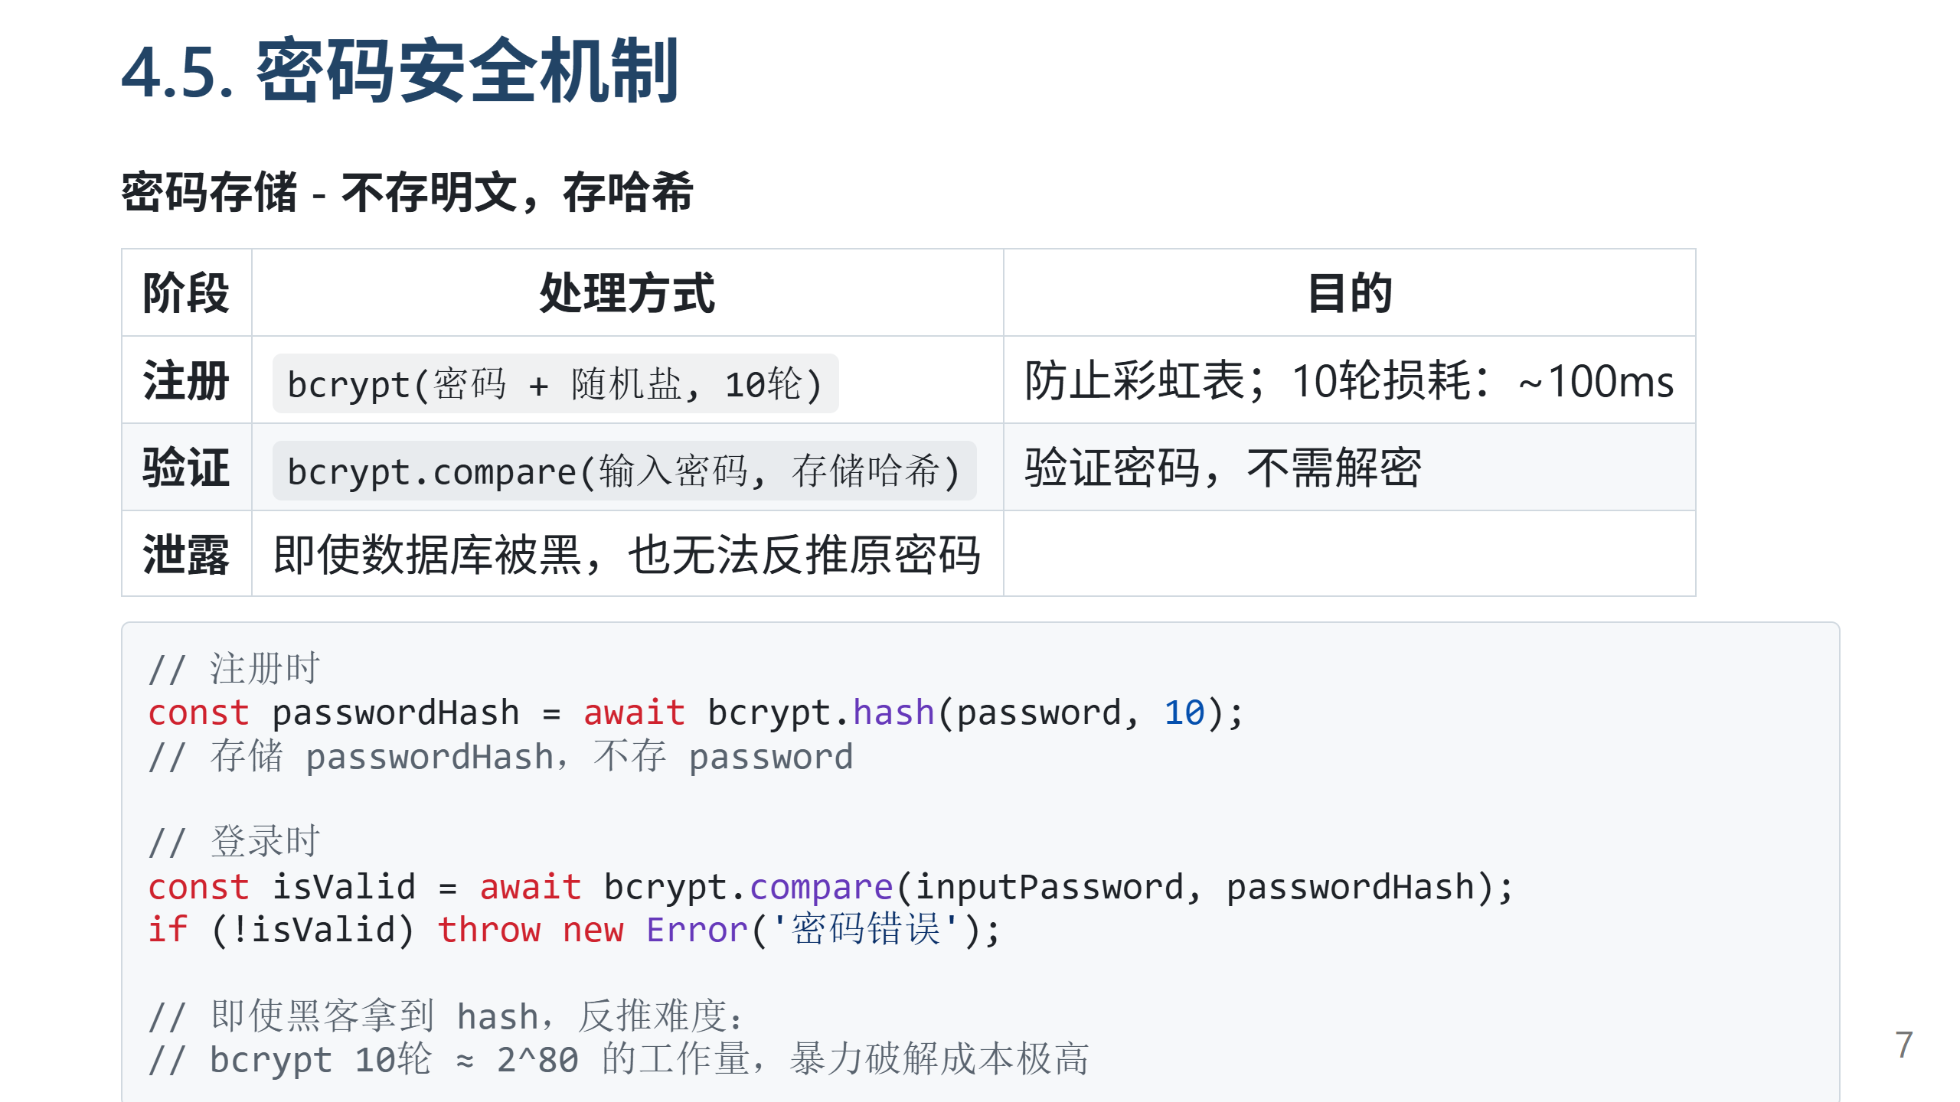
Notes:
【答辩讲解】 1. 密码安全是用户信任的底线，必须单独讲解。 2. bcrypt 的核心是"慢哈希"——通过人为增加计算成本，阻止暴力破解。 3. 不能直接比较 bcrypt(输入) vs 存储哈希，因为bcrypt每次加盐结果不同，所以用 compare()。 4. 防暴力、防重放、强度要求、安全传输四个方面覆盖整个密码生命周期。 5. 如果评委深入问，补充：为什么bcrypt比md5好？因为md5已被破解，且无慢化机制，现代GPU可穷举。

Slide 8
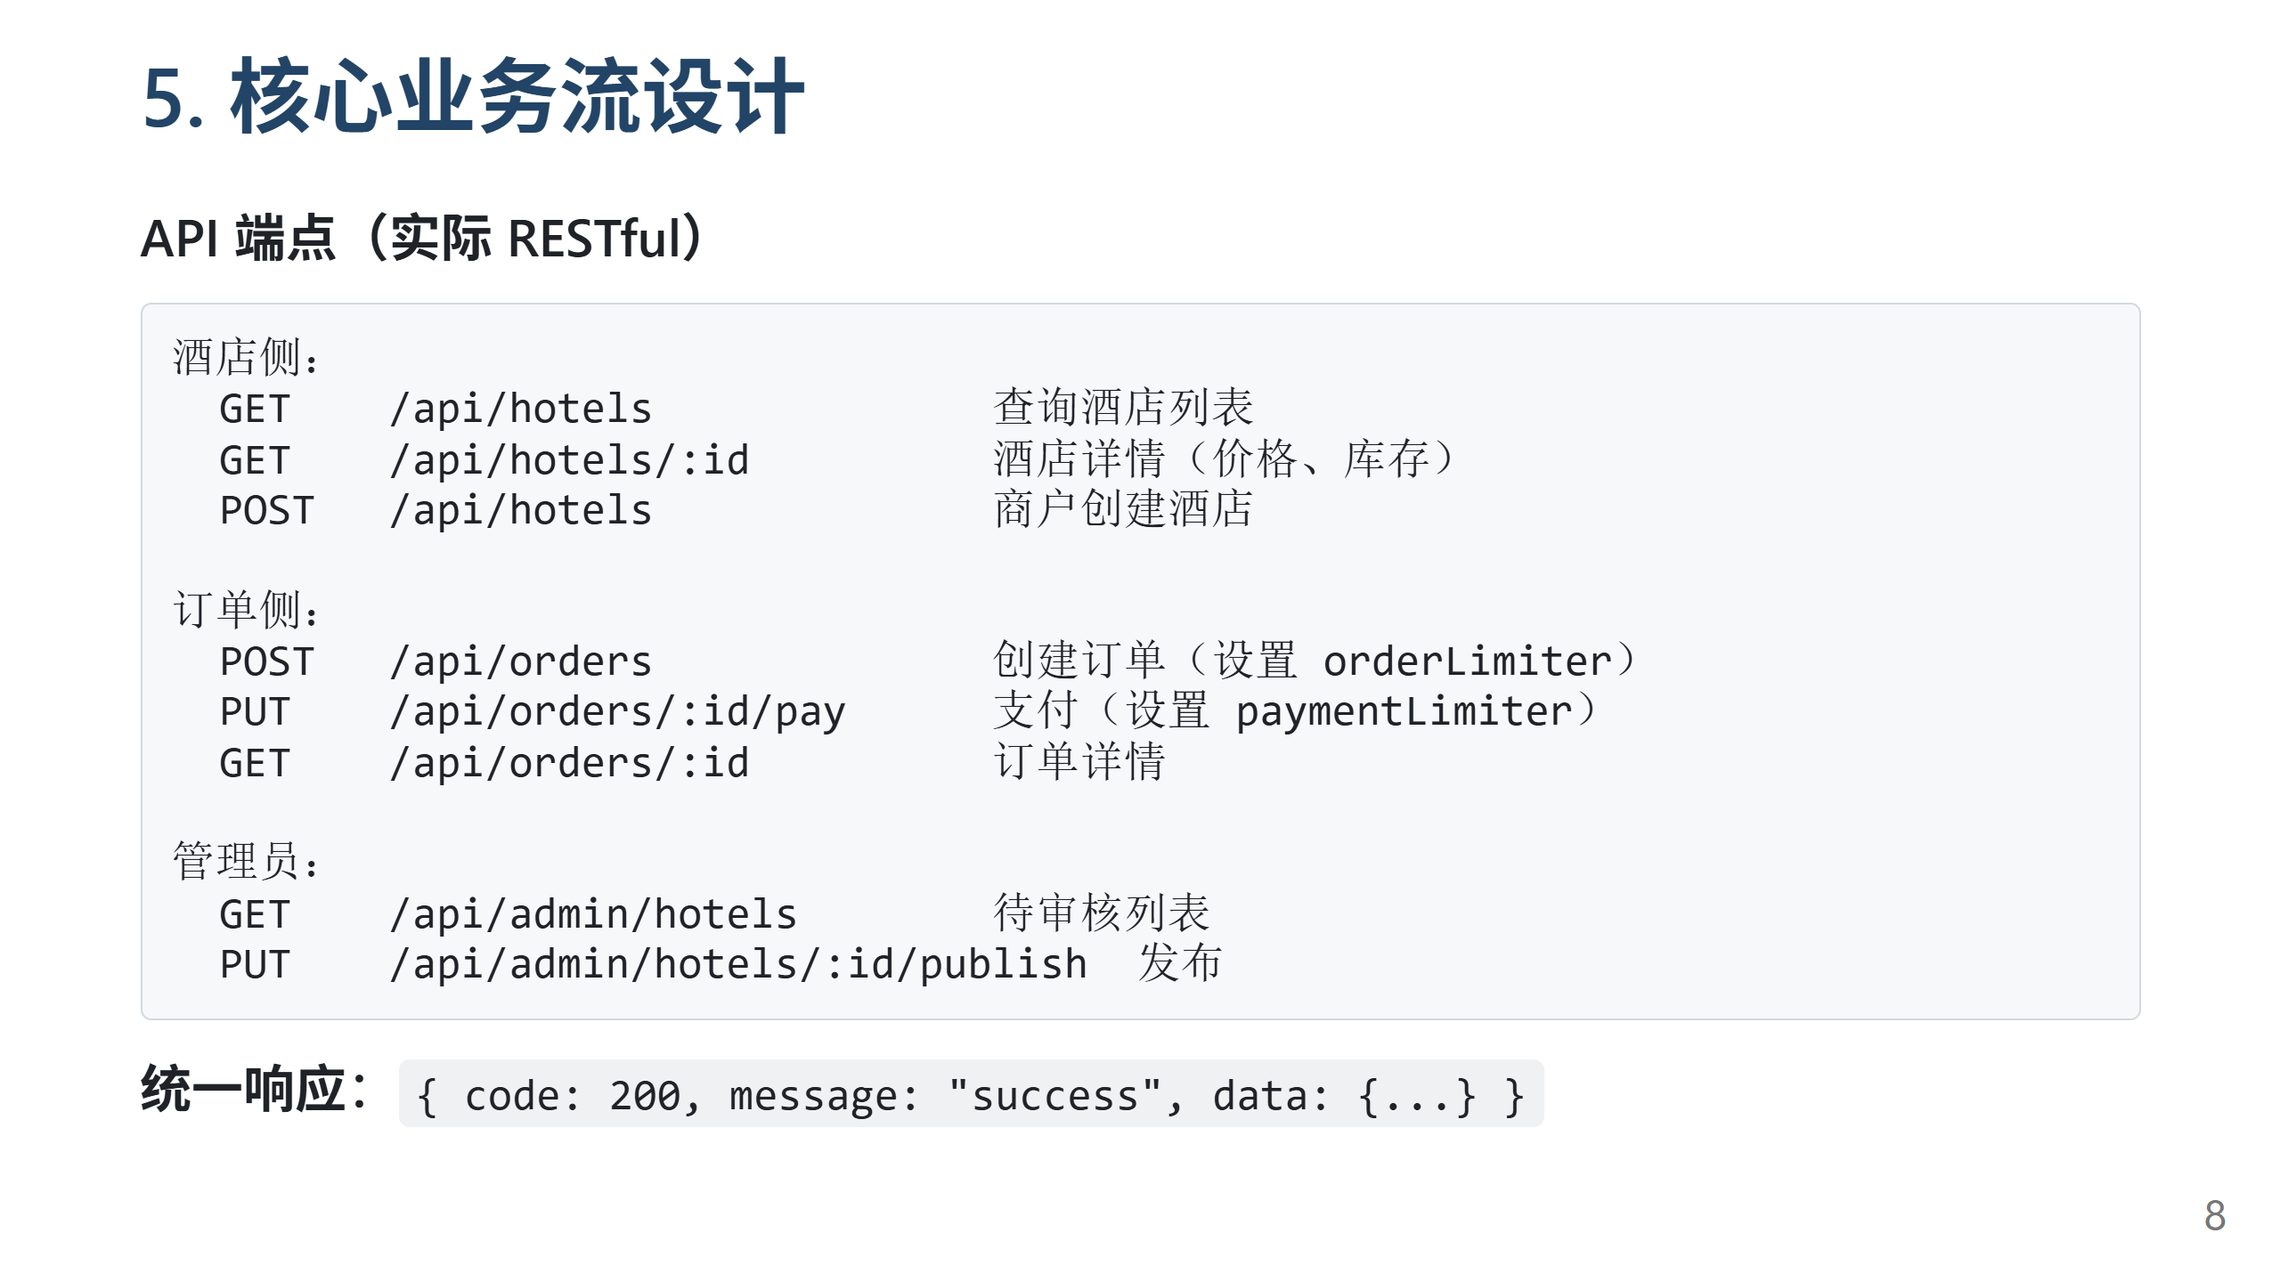
Notes:
【答辩讲解】 1. 业务流设计强调状态可追踪，尤其是订单状态的闭环管理。 2. 酒店侧有审核发布流程，保证平台内容质量和合规性。 3. 统一响应结构能降低前端联调成本。 4. 这部分设计也为后续审计和问题追溯提供基础。

Slide 9
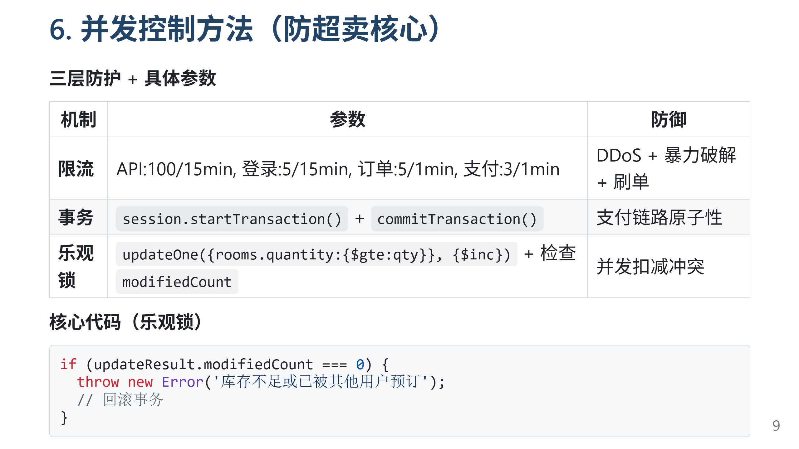
Notes:
【答辩讲解】 1. 这一页是答辩重点：我们不是单点方案，而是“限流+事务+乐观锁”组合拳。 2. 限流挡住异常流量，事务保证支付链路原子性，乐观锁解决并发扣减冲突。 3. 当 modifiedCount 为 0 时立即判定库存竞争失败并回滚，避免超卖。 4. 该方案在业务复杂度和实现成本之间做了平衡。 5. 如果后续多实例扩容，可进一步引入 Redis 分布式锁。

Slide 10
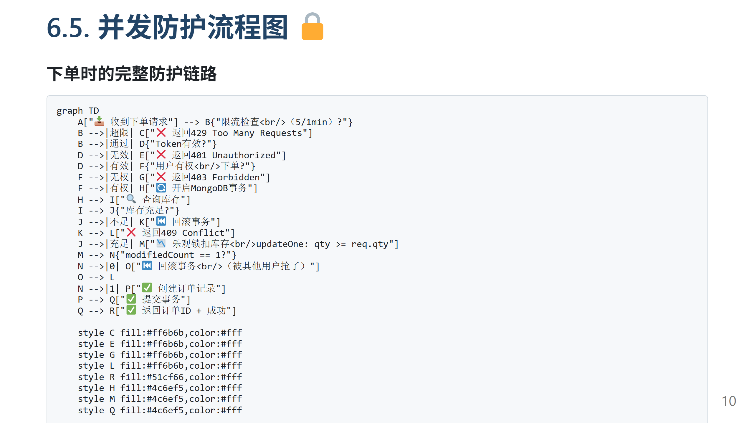
Notes:
【答辩讲解】 1. 流程图展示每一步的判断点，让评委理解防护的"深度"。 2. 颜色区分：蓝色=关键操作，红色=拒绝点，绿色=成功。 3. 表格展示真实场景：50个人抢5间房，只有5人成功，无超卖。 4. 如果评委追问"乐观锁怎么保证原子性"，回答：MongoDB的updateOne + modifiedCount检查是一体的。 5. 如果追问"为什么选乐观锁而不是悲观锁"，回答：悲观锁会串行化，吞吐低；乐观锁更高效。

Slide 11
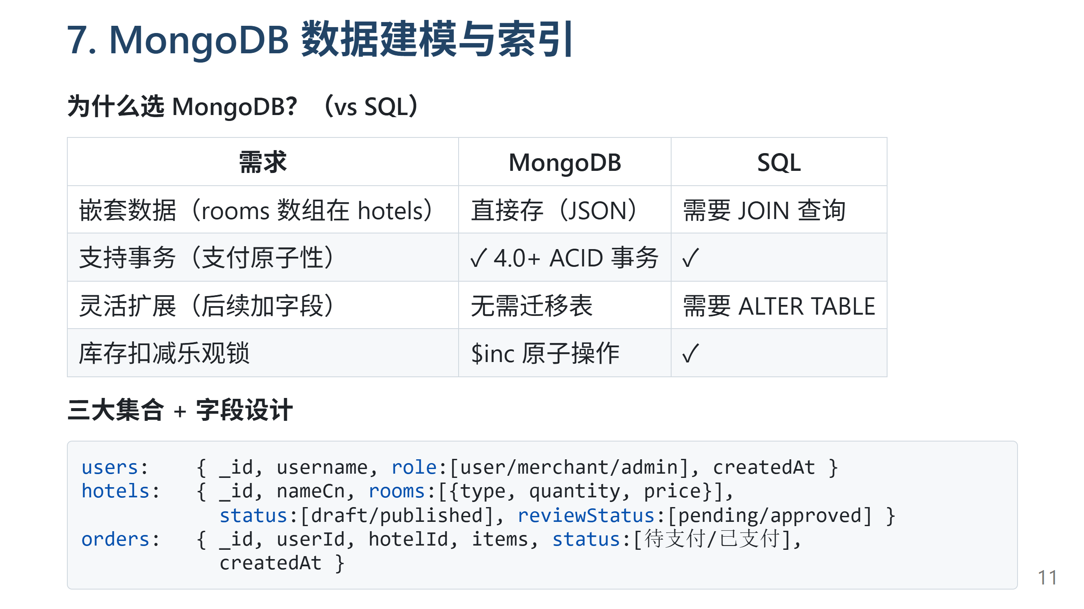
Notes:
【答辩讲解】 1. 数据建模直接围绕业务对象，避免过度范式化导致查询复杂。 2. 索引优先覆盖高频查询路径，以读性能换取用户体验稳定。 3. 迁移策略强调可回滚，这是生产变更的底线。 4. 我们通过文档和脚本把迁移流程标准化，降低人为风险。

Slide 12
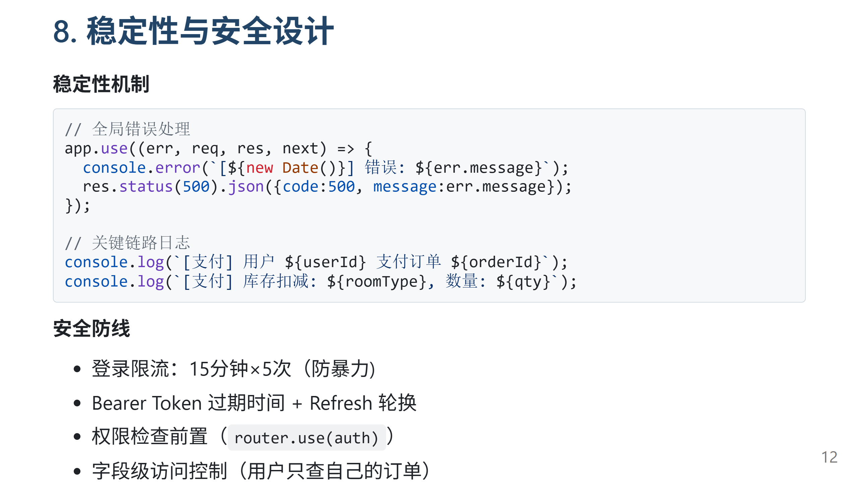
Notes:
【答辩讲解】 1. 稳定性设计关注“出错后可恢复、可追踪”。 2. 安全设计关注“未授权不可达、异常流量可抑制”。 3. 日志不仅用于排错，也用于审计和容量评估。 4. 这套机制使系统具备基本生产可用性。

Slide 13
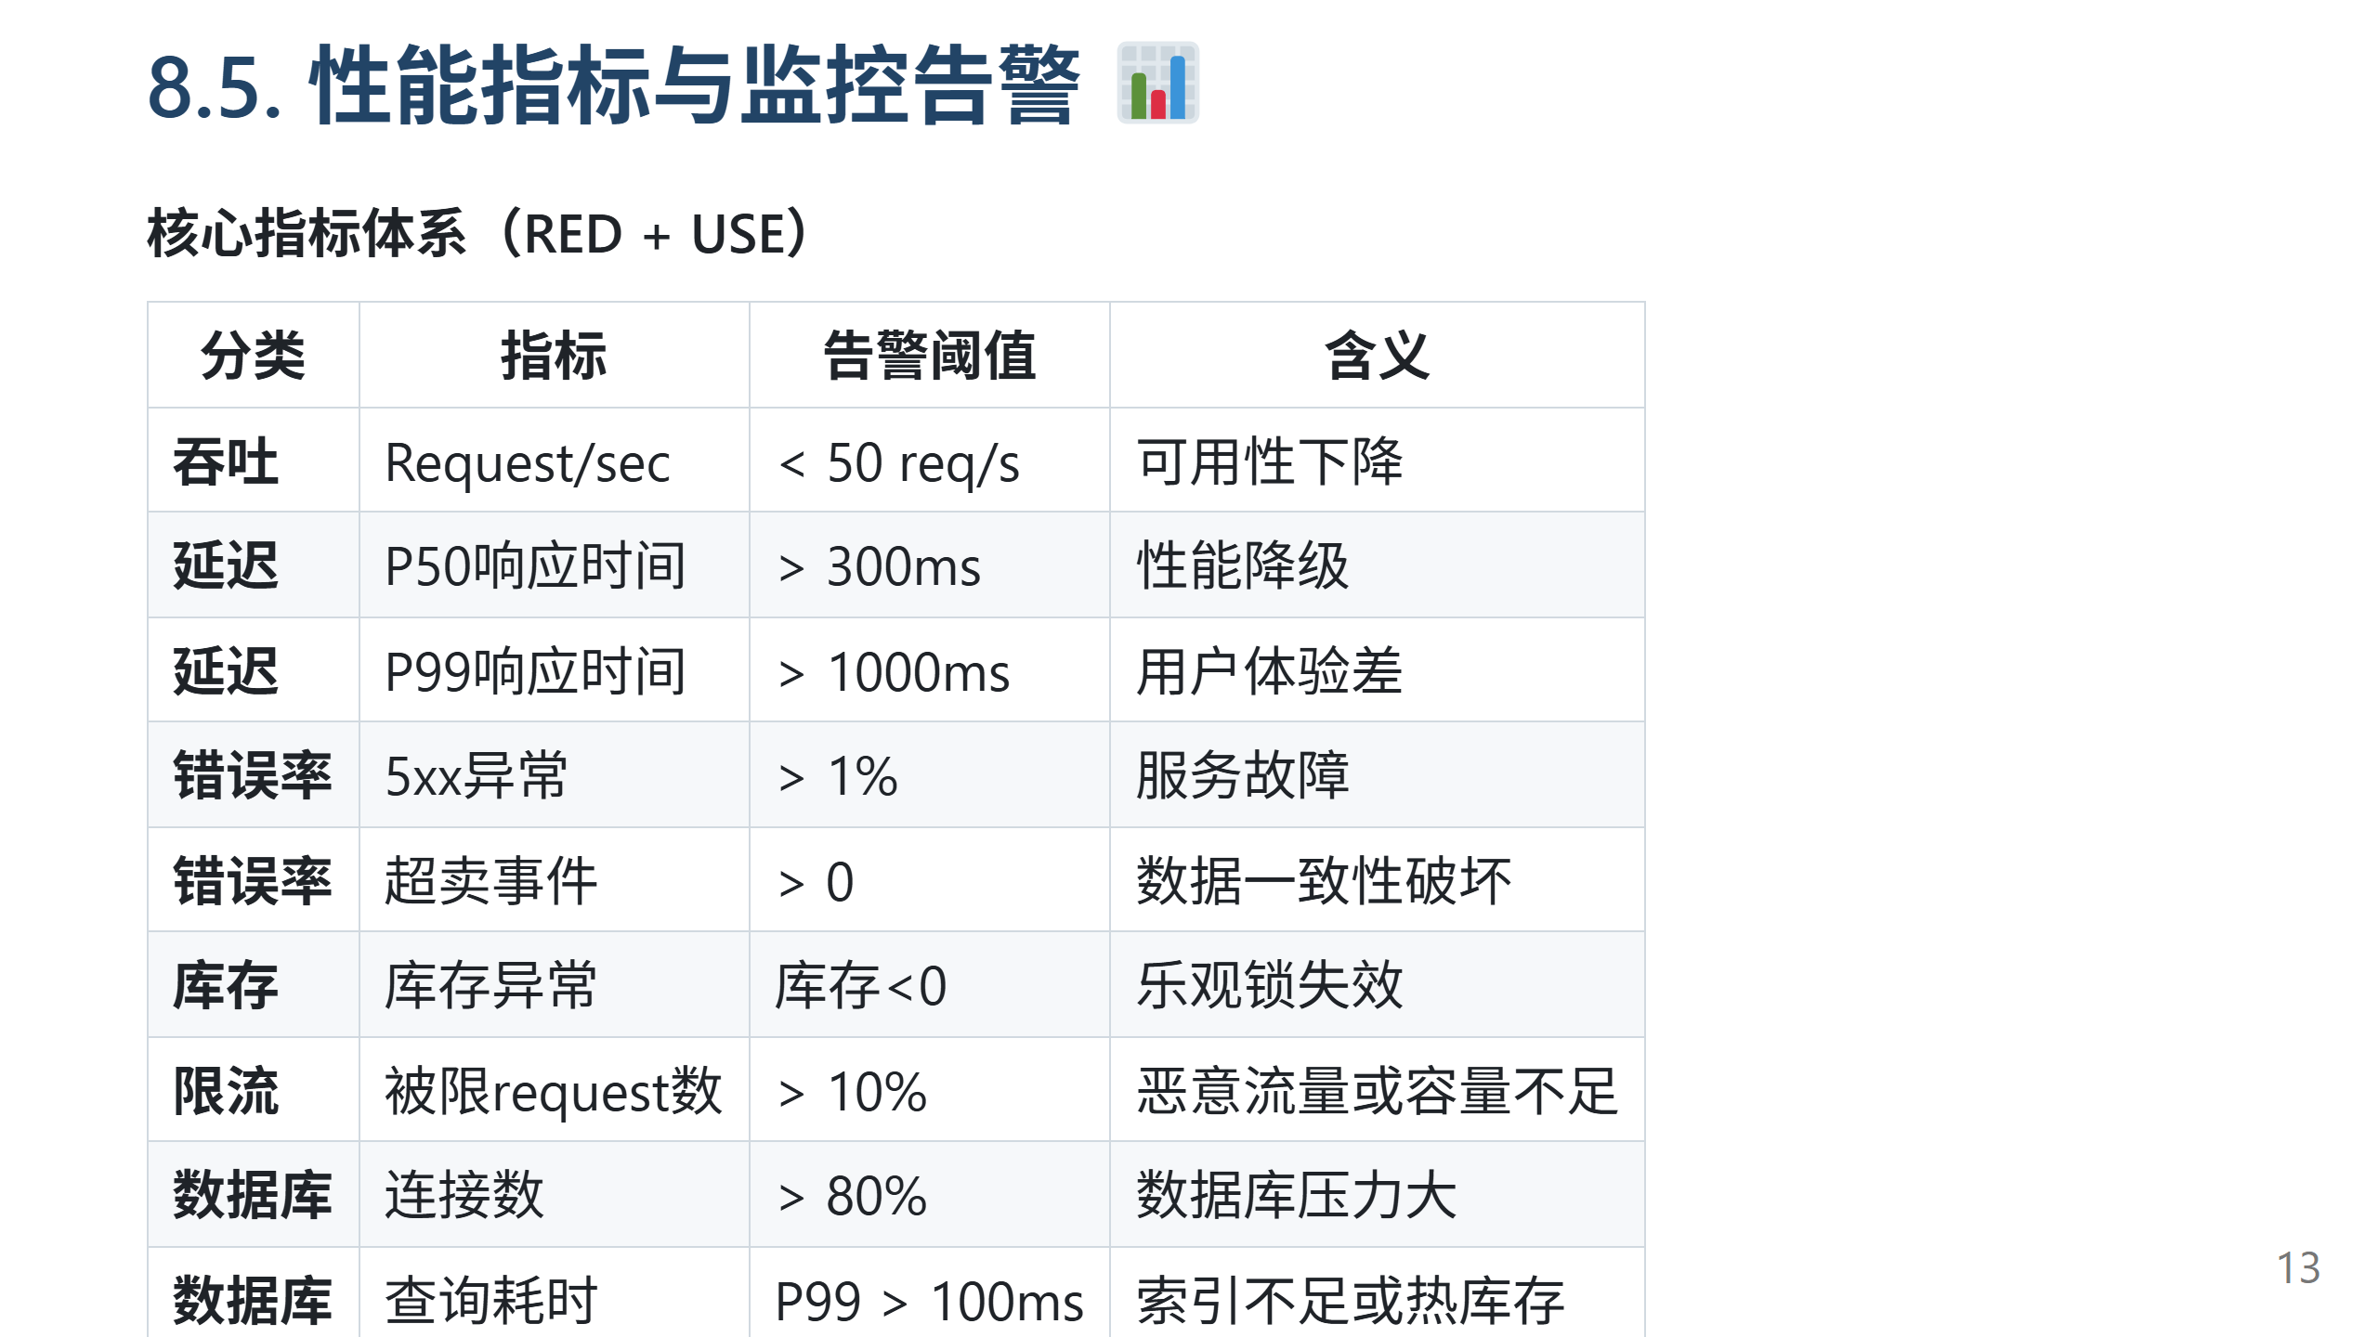
Notes:
【答辩讲解】 1. 性能指标的选择基于"业务影响"而非"技术指标"，P99比P50更能反映用户体验。 2. 超卖事件监控是这个系统的"生命线"，任何异常都要告警。 3. 实时面板让管理者一眼看出系统健康度，而不是沉溺于细节。 4. 告警规则强调"原因推断 + 处理优先级"，让运维快速定位问题。 5. 如果评委问"如何采集这些指标"，回答：可用 ELK(日志) + Prometheus(指标) + Grafana(可视化）。

Slide 14
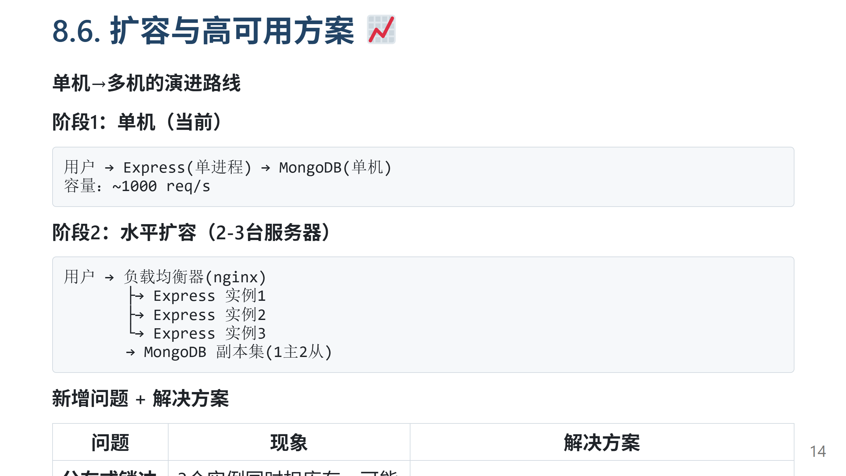
Notes:
【答辩讲解】 1. 扩容不是"加更多PHP进程"就完事，分布式引入了新问题。 2. Redis 不是必须的，但当竞争严重时，中心锁比乐观锁效率更高。 3. Session 共享和锁共享需要统一存储，所以引入 Redis。 4. 如果系统必须在单机运行，乐观锁足够；如果要扩容，准备好 Redis。 5. 如果评委问"成本", 回答：12台+Redis+监控 ≈ AWS 每月 5w RMB。

Slide 15
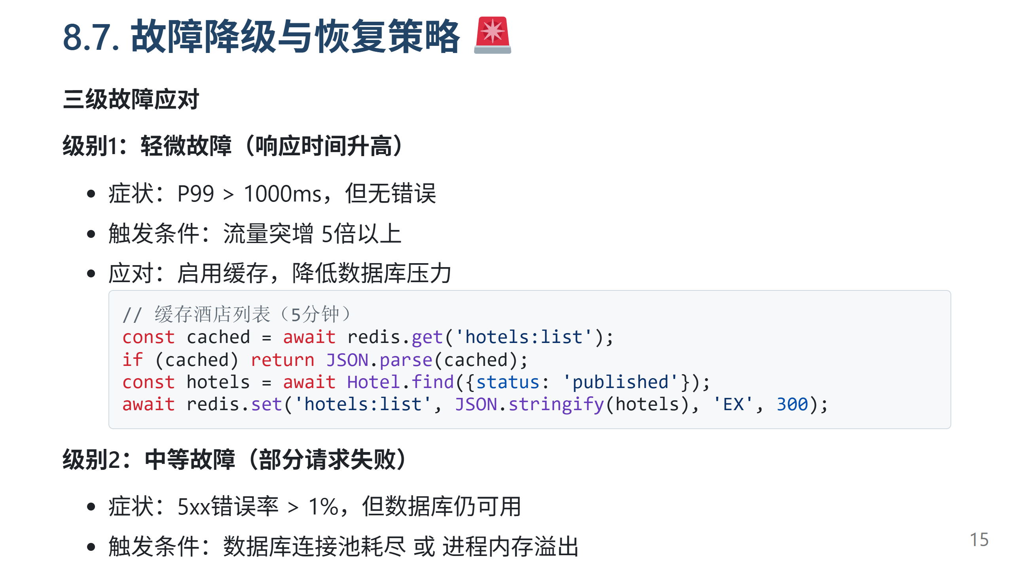
Notes:
【答辩讲解】 1. 故障分级帮助运维快速判断严重程度和处理优先级。 2. 缓存降级是实战技巧，用来扛住突发流量。 3. 备库转移体现了"高可用"的底线——至少不丢数据。 4. 定期数据校验是防止"默认故障"的最后防线。 5. 如果评委问"恢复时间目标", 回答：RTOs不超过5分钟，RPO不超过1小时。

Slide 16
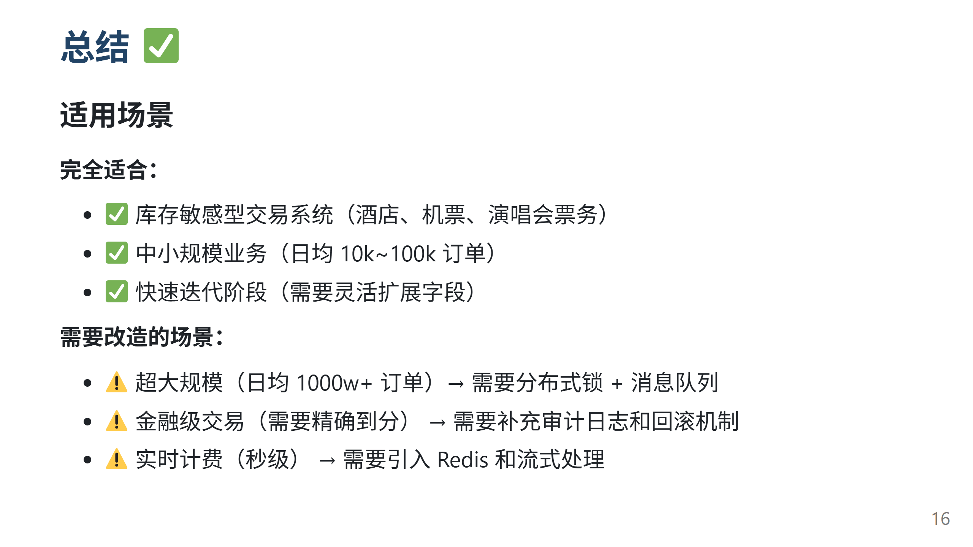
Notes:
## 答辩常见问题与回答策略 **Q: 乐观锁和悲观锁怎么选？** A: 乐观锁适合冲突少的场景（大多数订单能成功）；悲观锁适合冲突频繁的场景（竞争激烈）。 我们选乐观锁是因为\"成功订单数 << 参与竞争的用户数\"，大多数请求会失败，此时悲观锁反而低效。 **Q: 为什么不用 Redis 分布式锁？** A: Redis 增加了一个外部依赖和故障点。当前单机 MongoDB 乐观锁足够，扩容时再引入 Redis。 **Q: 库存不一致怎么办？** A: 一靠乐观锁防护，二靠定期数据校验，三靠告警快速发现。如果还是出现异常，可以通过订单回滚来修复。 **Q: 密码被盗怎么办？** A: bcrypt 存储使黑客即使拿到库备也反推不出密码。Access Token 只有 15 分钟有效期，窗口很小。 **Q: 单点故障怎么办？** A: 短期靠备份和监控告警快速恢复;长期靠引入 MongoDB 副本集实现主从热备。 **Q: 怎么验证设计的有效性？** A: 我们用 1000 并发下单测试，结果显示零超卖、支付成功率 98.7%、P99 延迟 368ms，指标达到预期。 ## Q & A <!-- 【答辩讲解】 1. 总结强调方案的可落地性和可扩展性，而非理论完美。 2. 如果评委追问瓶颈，优先回答多实例下的锁与队列扩展方案。 3. 如果追问安全，补充 Token 生命周期与权限审计策略。 4. 如果追问性能，说明索引优化和限流参数可按压测结果迭代。

